Slide 1
Тақырып 6. Геодезиялық өлшемдер және қателіктер

Slide 2
Геодезиялық өлшемдер
Өлшеу - өлшенетін шаманы белгілі өлшем бірлігі ретінде қабылданған басқа шамамен салыстыру процесі.
Әрбір өлшеу келесі бес фактор болған кезде жүзеге асырылады:
1. өлшеу объектісі;
2. өлшем субъектісі-бақылаушы;
3. өлшейтін аспап;
4. өлшеу әдісі-өлшеу кезіндегі ережелер мен әдістердің жиынтығы;
5. өлшеу жүргізілетін сыртқы орта

Slide 3
Өлшеулер:
теңдәлдікті;
теңдәлдікті емес.
Шаманы өлшеу нәтижесінің оның дәл мәнінен ауытқуы өлшеу қатесі (қателігі) деп аталады.
Қателер бөлінеді:
дөрекі;
жүйелі;
кездейсоқ.

Slide 4
Дөрекі қателіктер бақылаушының жеткіліксіз назарының немесе құрылғының дұрыс жұмыс істемеуінің салдарынан пайда болады және өлшеу нәтижелерінің күрт бұрмалануына әкеледі.
Жүйелі қателіктер - белгілі бір заңға сәйкес бір белгімен жинақталған қателер. Олардың пайда болу себептерін алдын-ала зерттеу керек.
Мысалы, ауа температурасы мен атмосфералық қысымның әсеріне және т. б. әсерін алдын-ала ескеруге болады.
Егер дөрекі қателіктер мен жүйелі қателіктер жасамаса, онда өлшеу сапасы тек кездейсоқ қателіктермен анықталады, бірақ олардың мінез-құлқы Үлкен сандар заңдарына бағынады, сондықтан оларды талдауға, бақылауға және қажетті минимумға дейін азайтуға болады.

Slide 5
Кездейсоқ қателіктердің қасиеттері:
өлшеудің осы түрі мен шарттары үшін кездейсоқ қателер белгілі бір шекті абсолютті мәннен аспауы керек;
абсолютті шамадағы кішігірім қателер үлкен қателіктерге қарағанда жиі пайда болады;
қателіктер оң және теріс таңбада болуы мүмкін;
бір шамадағы кездейсоқ қателіктердің орташа арифметикалық мәні өлшеулер санының шексіз өсуімен нөлге ұмтылады.

Slide 6
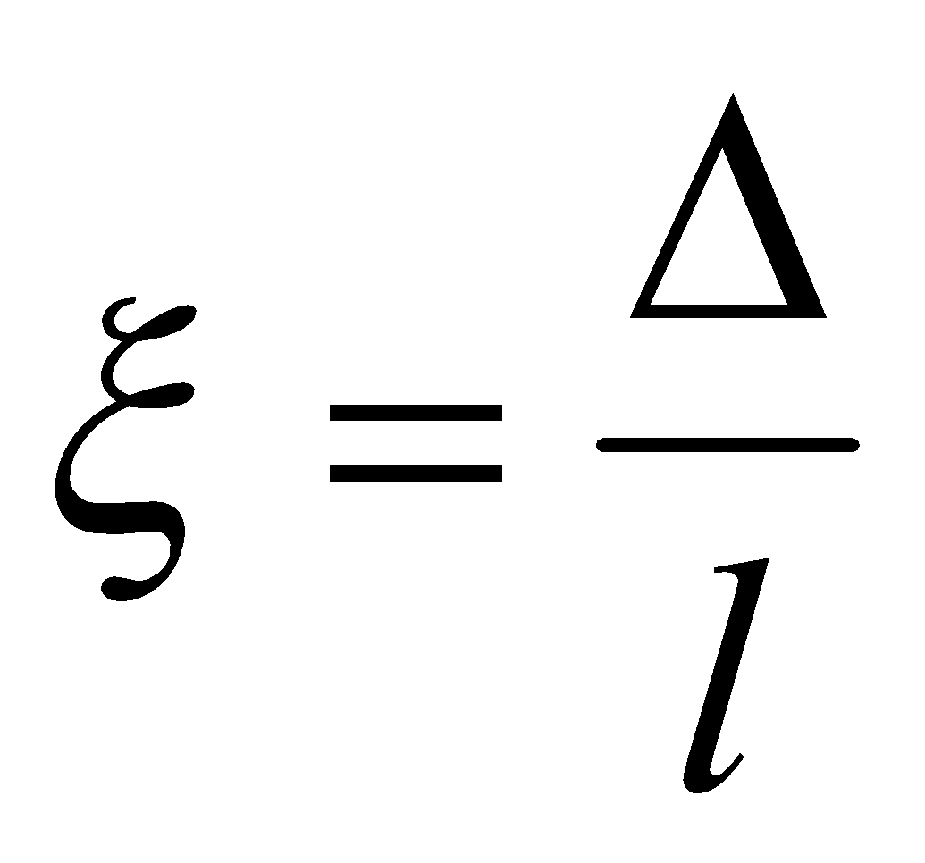
Белгілі бір l шамасын өлшеу нәтижесі мен оның шынайы х мәні арасындағы айырмашылық абсолютті (шынайы) қате деп аталады:
Δ = l – Х.
Өлшенген шаманың абсолютті қатесінің Δ осы шамаға қатынасы l салыстырмалы қателік деп аталады:

Slide 7
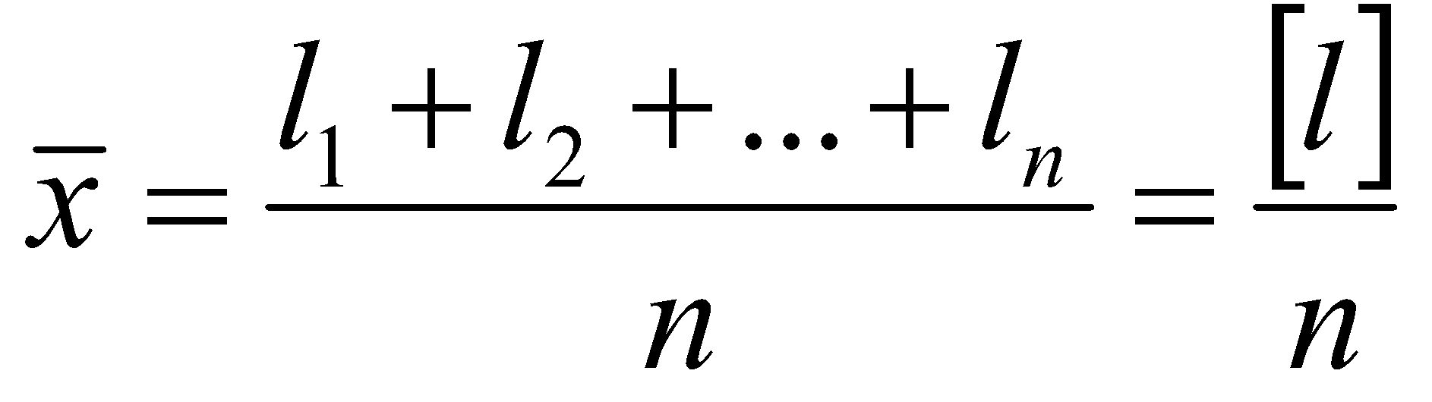
Орташа арифметикалық
- бір шаманың бірдей дәл өлшеу нәтижелерінің арифметикалық орташа мәні (l₁, l₂, …, l_{п})
(1)
X - өлшенетін шаманың шын мәні. Абсолютті өлшеу қателері:
Δ₁ = Х– l₁; Δ₂ = Х– l₂;…; Δ_{п} = Х– l_{п}; (2)
Теңдеулердің оң және сол бөліктерін қосу (2), біз аламыз:
[Δ] = пХ–[ l],

Slide 8
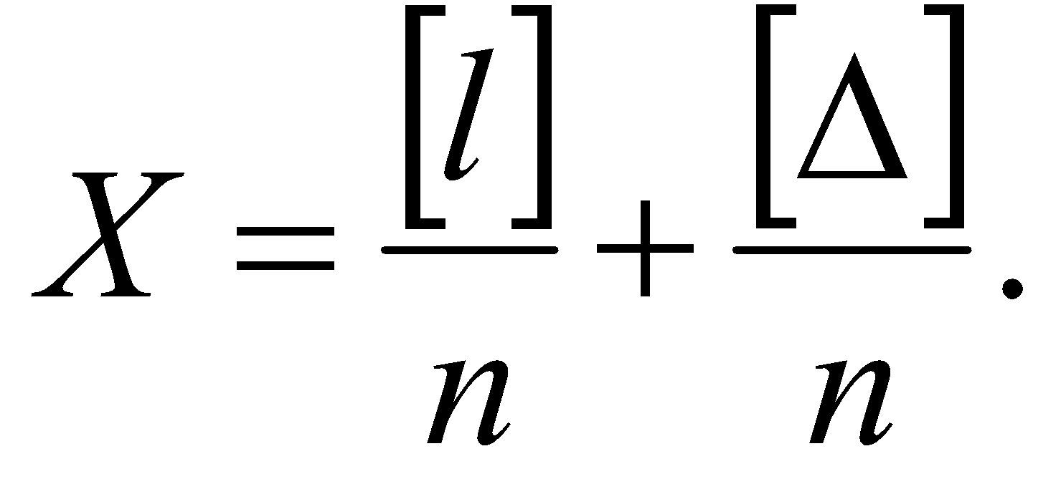
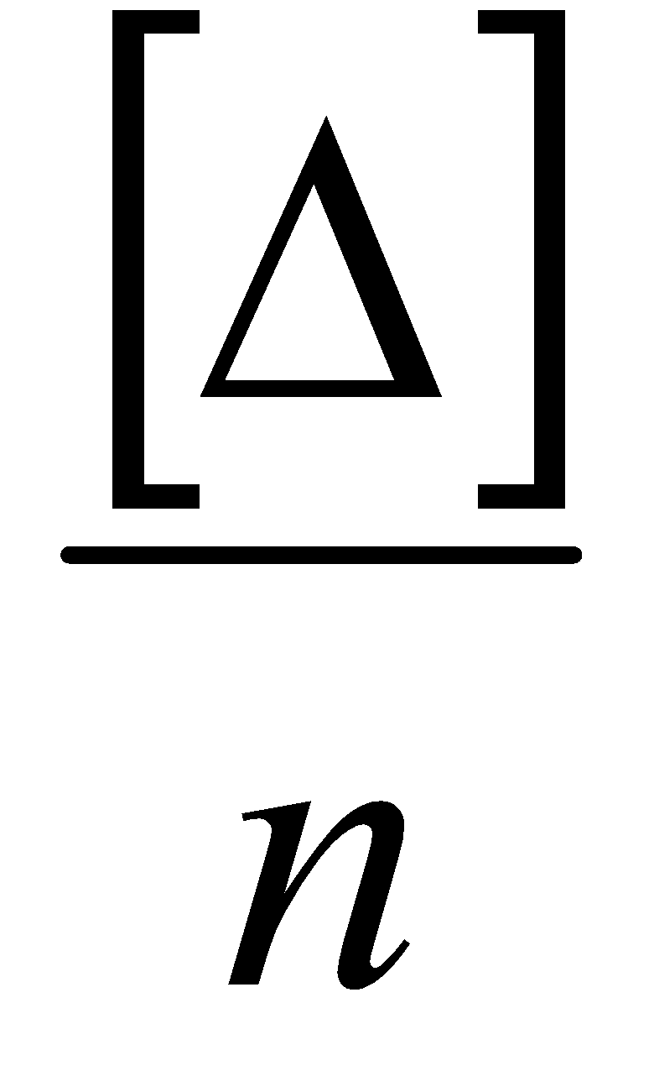
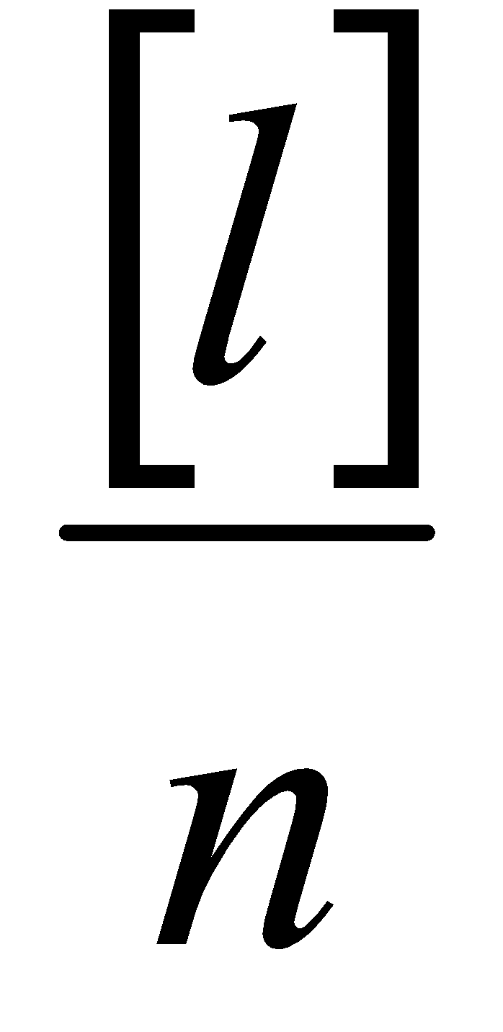
демек
(3)
Өлшеу санының артуымен
нөлге ұмтылады,
демек, өлшеулердің шексіз үлкен санымен арифметикалық орташа мән х-тің нақты мәніне тең болады.
Іс жүзінде өлшеулер саны әлі де шектеулі болғандықтан, арифметикалық орташа мән өлшенетін шаманың шын мәнінен біршама өзгеше болады, алайда кез-келген жағдайда арифметикалық орташа мән өлшенетін шаманың неғұрлым сенімді мәні болып саналады.

Slide 9
Өлшеу нәтижелерінің дәлдігіне баға беру
Өлшеулердің дәлдігі деп олардың нәтижелерінің өлшенетін физикалық шаманың нақты (шынайы) мәніне жақындығын анықтайтын өлшеулердің сапасы түсініледі.
Бірқатар өлшемдердің дәлдігін бағалау үшін бірнеше критерийлер бар.
1. Орташа қате (V).
Кездейсоқ қателердің абсолютті мәндерінің арифметикалық мәні орташа қате деп аталады, яғни.
V = [|∆_{i}|] ⁄ n ,
где [|∆_{i}|] = |∆₁| + |∆₂| + … + |∆_{n}|

Slide 10
2. Ықтимал қателік. Ықтимал қате-бұл кездейсоқ қатенің мәні, ол қатенің абсолютті шамасынан үлкен немесе аз болуы мүмкін.
Егер барлық қателер абсолютті шамалардың кему немесе өсу мәндеріне сәйкес қатарға орналастырылса, онда ықтимал қате осы қатардың ортасында болады. Сондықтан ықтимал қате көбінесе орта деп аталады.
3. Салыстырмалы қате өлшеу қатесінің өлшенетін шаманың мәніне қатынасына тең.

Slide 11
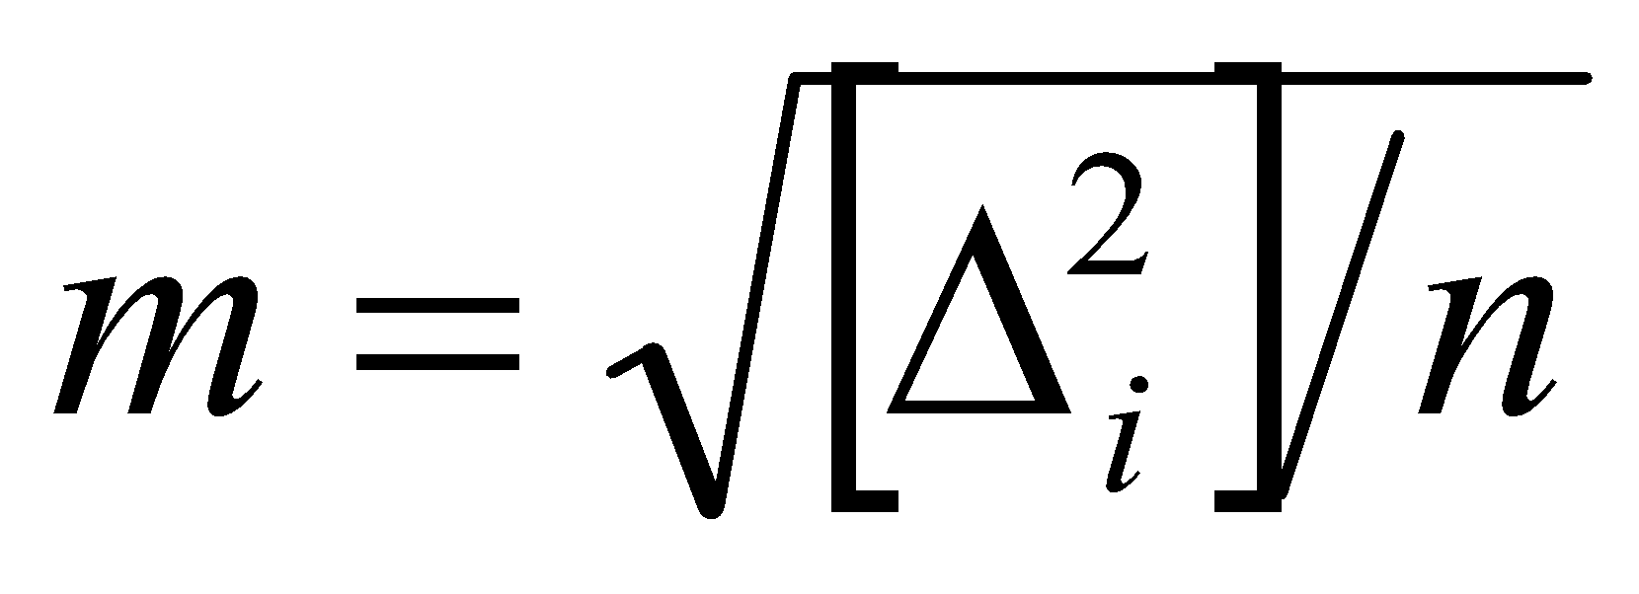
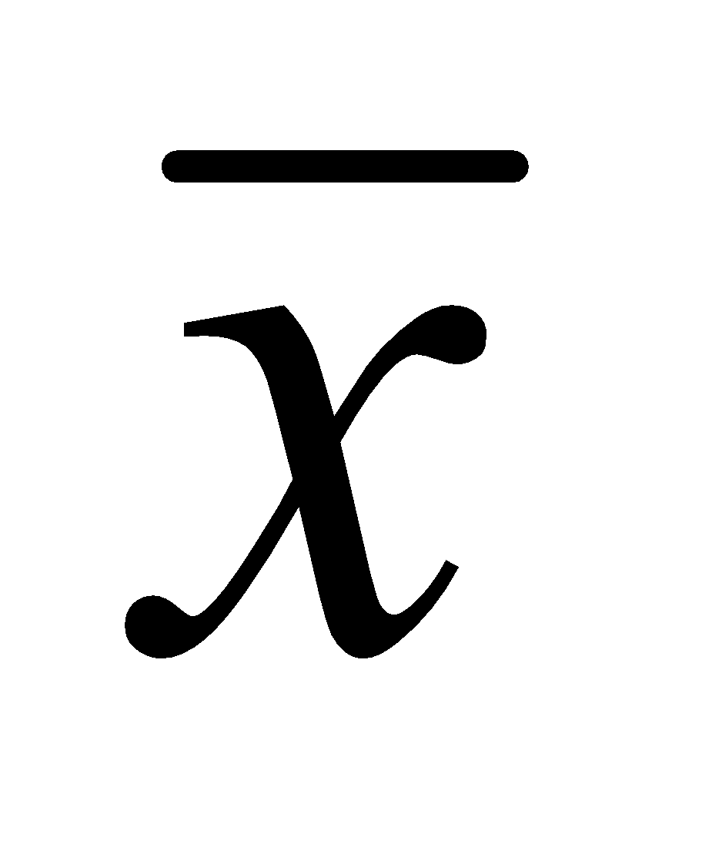
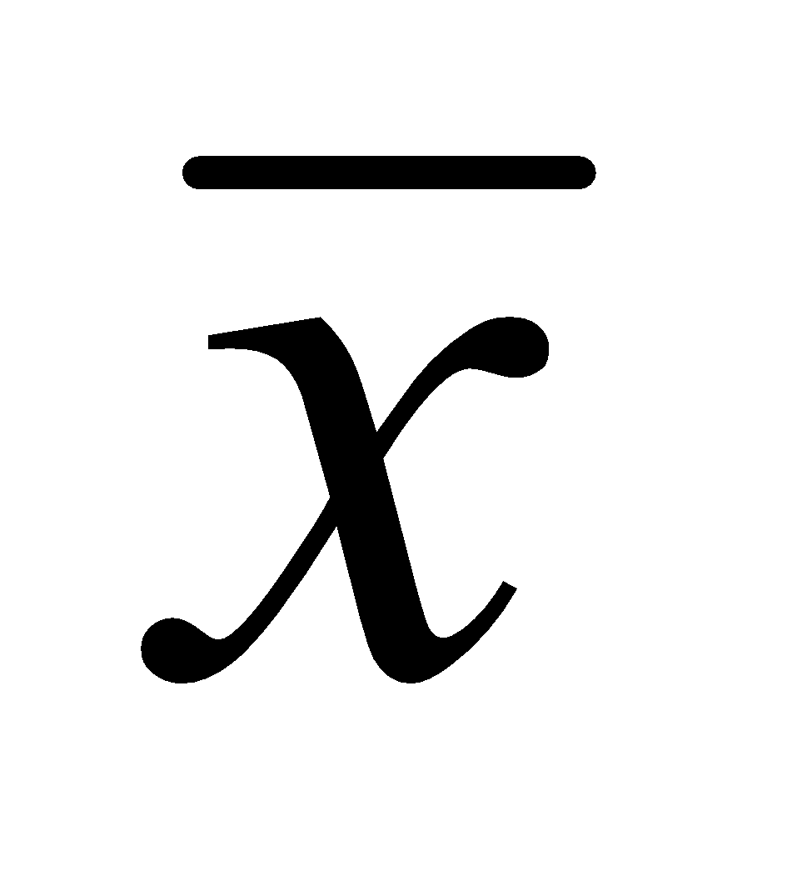
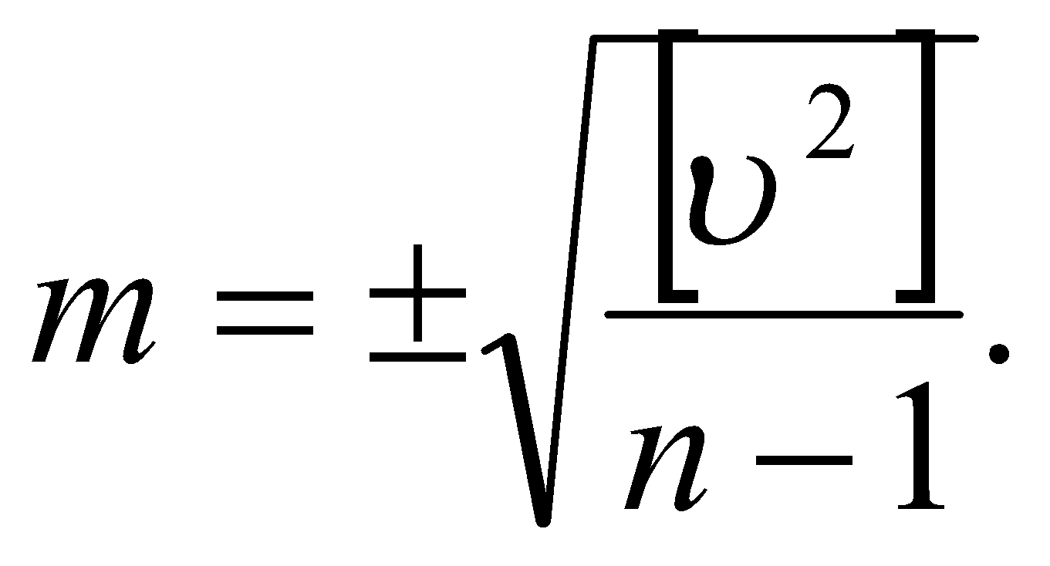
4. Орташа квадраттық қате-бұл формула бойынша есептелген шама-нақты қателіктердің арифметикалық орташа квадраттарының квадрат түбірі:
Гаусс Формуласы:
яғни [∆i2]= ∆12 + ∆22 + ∆3 2 +...+ ∆n2
Өлшенетін шаманың шын мәні x белгісіз болғандықтан, т-ның орташа квадраттық қателігі арифметикалық орташа мәннен li өлшеудің жеке нәтижелерінің υi ауытқулары бойынша есептеледі :
υi = li -
Арифметикалық орташа ауытқу арқылы квадраттық қателік Бессель формуласы бойынша анықталады:

Slide 12
5. Шекті қате. Орташа, ықтимал немесе орташа квадраттық қатенің мәні, егер осы өлшеу жағдайларында осы қателіктердің рұқсат етілген мәні max белгілі болса, өлшеу дәлдігін сипаттайды. Қателіктері бар барлық өлшемдер > ∆ өрескел және өлшемдер қайтадан қайталанады.
Теориялық есептеулер үшін ∆шекті = 3т, іс жүзінде өлшеулердің шектеулі санын ескере отырып, ∆шекті = 2т алынады.
Шектен асатын кездейсоқ қателер өрескел болып саналады, ал мұндай қателіктері бар өлшеу нәтижелері қабылданбайды.

